Slide 1



ĐỒ ÁN CÔNG NGHỆ THÔNG TIN Nhóm 03 : Xây dựng website dịch vụ Khách sạn
Võ Hoàn Hảo – 20110472
Phan Công Tú - 20110592
Nguyễn Sỹ Hoàng Lâm - 20110514

Slide 2
PHẦN NỘI DUNG
01
02
03
04
05
MỞ ĐẦU
PHÂN TÍCH
THIẾT KẾ
CÀI ĐẶT & KIỂM THỬ
KẾT LUẬN & ĐỊNH HƯỚNG PHÁT TRIỂN

Slide 3


01. MỞ ĐẦU
Phát biểu về bài toán :
Với sự phát triển không ngừng của ngành du lịch như hiện nay thì website là một yếu tố quan trọng ảnh hưởng đến hoạt động kinh doanh của khách sạn. Khách hàng có thể dễ dàng đặt trực tiếp thông qua website mà doanh nghiệp xây dựng.
Cuộc sống của người tiêu dùng được cải tiến cũng đồng nghĩa nhu cầu của họ cũng phát triển. Hiện nay, trước khi chuẩn bị cho một kỳ nghỉ, khách hàng sẽ lên mạng và “seach”, tìm hiểu những thông tin về địa điểm, phương tiện di chuyển và tìm kiếm địa điểm lưu trú phù hợp
Vì thế nhóm chúng em quyết định xây dựng website cung cấp dịch vụ khách sạn

Slide 4
01. MỞ ĐẦU
Mục đích & yêu cầu thực hiện
Mục đích
Yêu cầu thực hiện
Hoàn thành đề tài đã được xác định
Tích lũy các kiến thức có được trong quá trình thực hiện.
Tích lũy kinh nghiệm trong việc xử lý các tình huống, trong việc sử dụng các công cụ, môi trường lập trình
Tích lũy kinh nghiệm làm việc nhóm
Xây dựng cơ sở dữ liệu hợp lý, Hạn chế tối đa các lỗi
Xây dựng giao diện đẹp & than thiện người dùng.
Đầy đủ các chức năng cơ bản

Slide 5
01. MỞ ĐẦU
Đối tượng & Phạm vi nghiên cứu
Đối tượng nghiên cứu
Phạm vi nghiên cứu
Xây dựng web dịch vụ khách sạn bằng JSP, Servlet, Javascript .
Kết nối cơ sở dữ liệu bằng SQL server được đẩy online trên AWS RDS.
Thiết kế và xây dụng website dịch vụ khách sạn

Slide 6

02.
PHÂN TÍCH

Slide 7
02. PHÂN TÍCH
Cơ sở lý thuyết :
Công cụ và môi trường lập trình :
IDE : Visual Stuido Code, Eclpise/
Ngôn ngữ :
Front-End : JSP, CSS, JavaScript
Back-End : Java Servlet
Cơ Sở Dữ Liệu:
SQL Server

Slide 8
Ưu điểm :
02. PHÂN TÍCH
Cơ sở lý thuyết :
JSP, CSS, Javascprit
JSP là viết tắt của JavaServer Pages là một công nghệ để phát triển các trang web động. JSP giúp các nhà phát triển chèn java code vào các trang HTML bằng cách sử dụng các thẻ JSP đặc biệt.
JSP thuận tiện hơn Servlet thuần để viết
Hỗ trợ Java API…….
Nhược điểm :
Thời gian cần thiết để biên dịch JSP lâu hơn……….

Slide 9
Ưu điểm :
02. PHÂN TÍCH
Cơ sở lý thuyết :
Java Servlet
Servlet là một công nghệ được sử dụng để tạo ra ứng dụng web.
Servlet là một thành phần web được triển khai trên máy chủ để tạo ra trang web động
Khi có sự thay đổi thì người dùng không cần biên dịch lại JSP. Bởi khi JSP chạy, những thay đổi này sẽ tự động xuất hiện.
Nhược điểm :
Người dùng có thể truy cập cơ sở dữ liệu bằng JSP nhưng thực tế khó thực hiện vì phần các java servlet không hỗ trợ.

Slide 10
Ưu điểm :
02. PHÂN TÍCH
Cơ sở lý thuyết :
SQL Server
SQL server hay còn được gọi là Microsoft SQL Server, nó từ viết tắt của MS SQL Server. Đây chính là một loại phần mềm đã được phát triển bởi Microsoft và nó được sử dụng để có thể dễ dàng lưu trữ cho những dữ liệu dựa theo tiêu chuẩn RDBMS
Người ta cho phép người dùng mô tả dữ liệu.
Cho phép người dùng thực hiện xác định dữ liệu bên trong cơ sở dữ liệu và thực hiện các thao tác dữ liệu.
Nhược điểm :
Cần thanh toán phí license để chạy nhiều CSDL

Slide 11
3. THIẾT KẾ
GIAO DIỆN
CƠ SỞ DỮ LIỆU
Mô tả sơ về giao diện của trang web
Mô tả cơ sở dữ liệu, các bảng, các cột của cơ sở dữ liệu
CẤU TRÚC
Mô tả các Controller, Entity… của code.

Slide 12
3. THIẾT KẾ
Phần dành cho người dùng cơ bản
Giao diện | Chức năng
1. Trang đăng nhập | Nơi người dùng có thể đăng nhập vào để sử dụng các dịch vụ. Có thể đăng nhập bằng nhiều cách khác nhau như : SĐT, Email, Facebook, Google
2. Trang đăng kí | Nơi người dùng để đăng kí tài khoản bằng SĐT hoặc Email
3. Trang quên mật khẩu | Nơi người dùng có thể đặt lại mạt khẩu bằng cách cung cấp email hoặc sđt đã đăng kí.
4. Trang Chủ | Nơi Hiển thị các thông tin về các khách sạn của các thành phố được đề xuất, Cho phép tìm kiếm các khách sạn theo Tên khách sạn, Tên thành phố.

Slide 13
3. THIẾT KẾ
Phần dành cho người dùng cơ bản
Giao diện | Chức năng
5. Trang tìm kiếm | Hiển thị danh sách các kết quả tìm được
6. Trang chi tiết khách sạn | Hiện thị thông tin chi tiết của khách sạn được chọn, cho phép thêm phòng vào giỏ hàng hoặc đặt ngày
7. Trang giỏ hàng | Hiển thị danh sách các phòng của các khách sạn đã được chọn, chọn các phòng muốn đặt để xác nhận vào trang đặt phòng
8. Trang đặt phòng | Hiện thị các thông tin của khách hàng để xác nhận lại các thông tin, có thể chỉnh sửa lại các thông tin khách hàng, hiển thị thông tin các phòng đã được chọn. Bấm Thanh toán để đến trang thanh toán.

Slide 14
3. THIẾT KẾ
Phần dành cho người dùng cơ bản
Giao diện | Chức năng
9. Trang thanh toán | Hiển thị thông tin các phòng đã được chọn, chọn các phương thức thanh toán để hoàn thành các bước. Có thể thanh toán khi nhận phòng, hoặc thanh toán bằng MOMO
10. Trang lịch sử | Hiển thị danh sách các phòng đã được xác nhận thanh toán.
11. Trang Thông tin | Hiển thị thông tin của khách hàng, cho phép chỉnh sửa thông tin.

Slide 15
3. THIẾT KẾ
Phần dành cho người Quản Lý
Giao diện | Chức năng
12. Trang Admin | Hiển thị danh sách các tài khoản khách hàng, hoặc tài khoản của các chủ sỡ hữu, cho phép xóa tài khoản

Slide 16
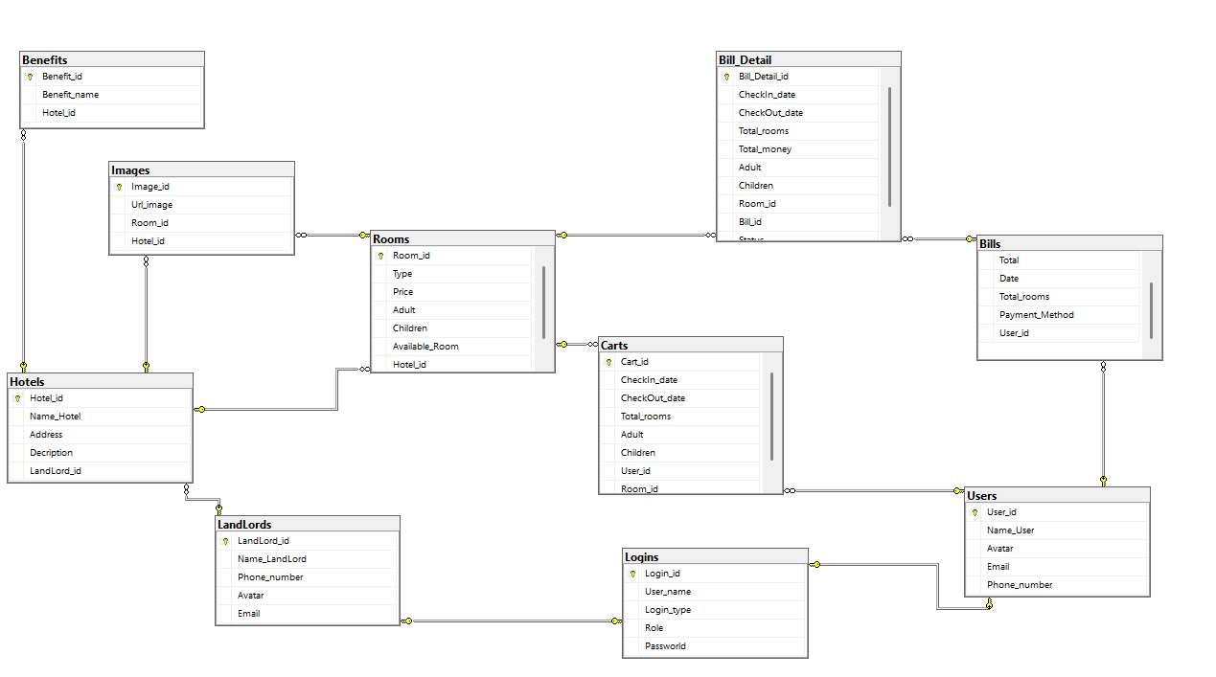

3. THIẾT KẾ
Cơ sở dữ liệu
Trang Web có cơ sở dữ liệu đơn giản nhưng khá đầy đủ để quản lý, liên kết, thông tin của các người dùng, các khách sạn, phòng của khách sạn, các hóa đơn, chi tiết hóa đơn…

Slide 17
3. THIẾT KẾ
Cơ sở dữ liệu
Mô tả Các bảng
Tên Bảng | Mục Đích
1. Login | Thông tin về đăng nhập của người dùng để phân chia ra Users(người đi thuê), Landlords(Người cho thuê)
2. Users | Thông tin người dùng đi thuê
3. Landlords | Thông tin về người cho thuê
4. Bills | Thông tin các hóa đơn

Slide 18
3. THIẾT KẾ
Cơ sở dữ liệu
Mô tả Các bảng
Tên Bảng | Mục Đích
5. Bill_Detail | Thông tin chi tiết của các hóa đơn
6. Carts | Thông tin danh sách các phòng được thêm vào giỏ
7. Hotels | Thông tin khách sạn
8. Rooms | Thông tin phòng của khách sạn

Slide 19
3. THIẾT KẾ
Cơ sở dữ liệu
Mô tả Các bảng
Tên Bảng | Mục Đích
9. Images | Các hình ảnh về khách sạn, phòng.
10. Benefits | Thông các lợi ích của khách sạn

Slide 20
3. THIẾT KẾ
Cơ sở dữ liệu
Mô tả các cột Trong bảng LOGINS
Tên Cột | Kiểu dữ liệu | Mục Đích
Login_id | Int | Mã số đăng nhập(làm khóa chính của bảng Login, Users, Landlords)
User_name | Nvarchar(max) | Email hoặc SĐT dùng để đăng nhập hoặc đăng kí
Login_type | Nvarchar(max) | Để phân biệt phương thức đăng nhập bằng Email hay bằng SĐT
Role | Nvarchar(max) | Để xác định vài trò đăng nhập là Users hay Landlords
Password | Nvarchar(max) | Mật khẩu đăng nhập

Slide 21
3. THIẾT KẾ
Cơ sở dữ liệu
Mô tả các cột Trong bảng USERS
Tên Cột | Kiểu dữ liệu | Mục Đích
User_id | Int | Mã số đăng nhập(Khóa chính từ bảng Logins)
Name_User | Nvarchar(max) | Họ tên của người dùng
Avatar | Nvarchar(max) | Đường link chứa ảnh đại diện của người dùng
Email | Nvarchar(max) | Email của người dùng
Phone_number | Nvarchar(max) | Số điện thoại người dùng

Slide 22
3. THIẾT KẾ
Cơ sở dữ liệu
Mô tả các cột Trong bảng LANDLORDS
Tên Cột | Kiểu dữ liệu | Mục Đích
Landlord_id | Int | Mã số đăng nhập(Khóa chính từ bảng Logins)
Name_Landlord | Nvarchar(max) | Họ tên của người dùng
Avatar | Nvarchar(max) | Đường link chứa ảnh đại diện của người dùng
Email | Nvarchar(max) | Email của người dùng
Phone_number | Nvarchar(max) | Số điện thoại người dùng

Slide 23
3. THIẾT KẾ
Cơ sở dữ liệu
Mô tả các cột Trong bảng BILLS
Tên Cột | Kiểu dữ liệu | Mục Đích
Bill_id | Int | Mã số bill(Khóa chính)
Total | Int | Tổng tiền của hóa đơn
Date | Date | Ngày xác nhận thanh toán
Total_rooms | Int | Tổng số lượng phòng
Payment_Method | Int | Phương thức thanh toán(Trức tiếp hoặc MOMO
User_id | Int | Mã người đặt(Khóa ngoại)

Slide 24
3. THIẾT KẾ
Cơ sở dữ liệu
Mô tả các cột Trong bảng BILL_DETAIL
Tên Cột | Kiểu dữ liệu | Mục Đích
Bill_Detail_id | Int | Mã số chi tiết bill(Khóa chính)
Checkin_date | Date | Ngày nhận phòng
Checkout_date | Date | Ngày trả phòng
Total_rooms | Int | Tổng số lượng phòng
Total_money | Int | Tổng số tiền
Adult | Int | Số lượng người lớn

Slide 25
3. THIẾT KẾ
Cơ sở dữ liệu
Mô tả các cột Trong bảng BILL_DETAIL
Tên Cột | Kiểu dữ liệu | Mục Đích
Children | Int | Số lượng trẻ em
Room_id | Int | Mã số phòng(Khóa ngoại)
Bill_id | Int | Mã số hóa đơn(Khóa ngoại)
Status | Int | Tình trạng nhận phòng

Slide 26
3. THIẾT KẾ
Cơ sở dữ liệu
Mô tả các cột Trong bảng CARTS
Tên Cột | Kiểu dữ liệu | Mục Đích
Cart_id | Int | Mã Giỏ hàng(khóa chính)
Checkin_date | Date | Ngày nhận phòng
Checkout_date | Date | Ngày trả phòng
Total_rooms | Int | Tổng số phòng
Adult | Int | Số lượng người lớn
Children | Int | Số lượng trẻ em
Room_id | Int | Mã số phòng(Khóa ngoại)
User_id | Int | Mã số người đặt(Khóa ngoại)

Slide 27
3. THIẾT KẾ
Cơ sở dữ liệu
Mô tả các cột Trong bảng HOTELS
Tên Cột | Kiểu dữ liệu | Mục Đích
Hotel_id | Int | Mã Khách sạn(khóa chính)
Name_Hotel | Nvarchar(max) | tên khách sạn
Address | Nvarchar(max) | Địa chỉ khách sạn
Decription | Nvarchar(max) | Mô tả khách sạn
Landlord_id | Int | Mã số Chủ khách sạn(khóa ngoại)

Slide 28
3. THIẾT KẾ
Cơ sở dữ liệu
Mô tả các cột Trong bảng ROOMS
Tên Cột | Kiểu dữ liệu | Mục Đích
Room_id | Int | Mã phòng(khóa chính)
Type | Nvarchar(max) | Tên, loại phòng
Price | Int | Giá phòng(1 đêm)
Adult | Int | Số lượng người lớn tối đa
Children | Int | Số lượng trẻ em tối đa
Available_Room | Int | Số lượng phòng còn lại
Hotel_id | Int | Mã số khách sạn(khóa ngoại)

Slide 29
3. THIẾT KẾ
Cơ sở dữ liệu
Mô tả các cột Trong bảng IMAGES
Tên Cột | Kiểu dữ liệu | Mục Đích
Image_id | Int | Mã hình ảnh(khóa chính)
Url_imgae | Nvarchar(max) | Địa chỉ hình ảnh
Room_id | Int | Mã số phòng(Khóa ngoại)
Hotel_id | Int | Mã số khách sạn(khóa ngoại)

Slide 30
3. THIẾT KẾ
Cơ sở dữ liệu
Mô tả các cột Trong bảng BENEFITS
Tên Cột | Kiểu dữ liệu | Mục Đích
Benefit_id | Int | Mã lợi(khóa chính)
Benefit_name | Nvarchar(max) | Tên lợi ích
Hotel_id | Int | Mã số khách sạn(Khóa ngoại)

Slide 31
3. THIẾT KẾ
CẤU TRÚC
Package Connect
Tên Class | Chức năng
BDContext.java | Kết nối với cơ sở dữ liệu SQL Sever

Slide 32
3. THIẾT KẾ
CẤU TRÚC
Package Controller
Tên Class | Chức năng
AddtoCartController.java | Thêm phòng vào giỏ hàng.
AdminController.java | Lấy danh sách các User và LandLord.
AdminSearchController.java | Tìm kiếm các User và LandLord.
BillDetailsController.java | Lấy các thông tin chi tiết của 1 hóa đơn.
BillsController.java | Lấy thông tin các hóa đơn.
BookController.java | Tiến hành đặt đơn hàng (thông qua giỏ hàng).
BookNowController.java | Tiến hành đặt đơn hàng ngay (không thông qua giỏ hàng).

Slide 33
3. THIẾT KẾ
CẤU TRÚC
Package Controller
Tên Class | Chức năng
CartDetailController.java | Lấy thông tin giỏ hàng của User.
CheckEmailController.java | Kiểm tra Email có hợp lệ hay không.
CheckOutController.java | Kiểm tra thông tin để tiến hành thực hiện thanh toán.
CheckPhoneController.java | Kiểm tra số điện thoại có hợp lệ hay không.
CityController.java | Lấy danh sách các khách sản theo thành phố.
DeleteCartController.java | Xóa phòng khỏi giỏ hàng.
DeleteLandLordController.java | Xóa chủ khách sạn.

Slide 34
3. THIẾT KẾ
CẤU TRÚC
Package Controller
Tên Class | Chức năng
DeleteUserController.java | Xóa người dùng.
EditEmailController.java | Sửa Email.
EditNameUserController.java | Sửa tên người dùng.
EditPasswordController.java | Sửa mật khẩu đăng nhập.
EditPhoneNumberController.java | Sửa số điện thoại.
HomeController.java | Hiện ra trang chủ bao gồm các thông tin cơ bản về người đang đang nhập (nếu có) và giao diện chính.
HomeLandLordController.java | Lấy thông tin về tài sản, doanh thu cùa chủ khách sạn.

Slide 35
3. THIẾT KẾ
CẤU TRÚC
Package Controller
Tên Class | Chức năng
InvoiceController.java | Lấy thông tin hóa đơn cho người dùng đã đặt.
LoginController.java | Xử lý đăng nhập bằng tài khoản đã đăng ký (cho người dùng).
LoginFacebookController.java | Xử lý đăng nhập bằng Facebook (cho người dùng).
LoginGoogleController.java | Xử lý đăng nhập bằng Google (cho người dùng).
LoginLandLordController.java | Xử lý đăng nhập bằng tài khoản đã đăng ký (cho chủ khách sạn).
LogOutController.java | Đăng xuất ra khỏi hệ thống.
MyHistoryController.java | Lấy thông tin lịch sử đặt hàng của User.

Slide 36
3. THIẾT KẾ
CẤU TRÚC
Package Controller
Tên Class | Chức năng
MyProfileController.java | Lấy thôn tin các nhân của User.
PayWithMomoController.java | Xử lý thanh toán bằng MOMO.
ResetPasswordByMailController.java | Xử lý đặt lại mật khẩu bằng Email.
ResetPasswordByPhoneController.java | Xử lý đặt lại mật khẩu bằng số điện thoại.
RoomController.java | Lấy thông tin về danh sách các phòng trong 1 khách sạn.
SearchControler.java | Xử lý tìm kiếm khách sạn theo tên khách sạn hoặc theo địa chỉ.
SendCodeMailController.java | Gửi mã xác minh về Email.

Slide 37
3. THIẾT KẾ
CẤU TRÚC
Package Controller
Tên Class | Chức năng
SendCodePhoneController.java | Gửi mã xác mình về số điện thoại.
SignUpController.java | Xử lý đăng ký tài khoản dành cho User.
SignUpLandLordController.java | Xử lý đăng ký tài khoản dành cho chủ khách sạn.

Slide 38
3. THIẾT KẾ
CẤU TRÚC
Package DAO
Tên Class | Chức năng
DAO.java | Chứa các hàm dùng để thao tác với cơ sở dữ liệu SQL Sever.

Slide 39
3. THIẾT KẾ
CẤU TRÚC
Package Enity
Tên Class | Chức năng
AccountFacebook.java | Thực thể đại diện của tài khoản Facebook.
AccountGoogle.java | Thực thể đại diện của tài khoản Google.
AdminLandLords.java | Thực thể đại diện cho LandLord(dùng để quản lý).
AdminUsers.java | Thực thể đại diện cho User(dùng để quản lý).
Benefits.java | Thực thể đại diện cho các lợi ích.
Bill_DetailDisplay.java | Thực thể đại diện cho hóa đơn (mở rộng).
Bills.java | Thực thể đại diện cho hóa đơn.

Slide 40
3. THIẾT KẾ
CẤU TRÚC
Package Enity
Tên Class | Chức năng
CartDisplay.java | Thực thể đại điện cho giỏ hàng (mở rộng).
Carts.java | Thực thể đại điện cho giỏ hàng.
DisplayHotels.java | Thực thể đại điện cho khách sạn (mở rộng).
DisplayHotelsBySearch.java | Thực thể đại điện cho khách sạn được tìm kiếm(mở rộng).
Hotels.java | Thực thể đại điện cho khách sạn.
Images.java | Thực thể đại điện cho các hình ảnh.
LandLords.java | Thực thể đại diện cho LandLord.

Slide 41
3. THIẾT KẾ
CẤU TRÚC
Package Enity
Tên Class | Chức năng
Rooms.java | Thực thể đại diện cho các phòng.
Users.java | Thực thể đại diện cho người dùng.

Slide 42
3. THIẾT KẾ
CẤU TRÚC
Package Util
Tên Class | Chức năng
Constant.java | Chứa các biến toàn cục (dành cho MOMO).
Decode.java | Mã hóa request của MOMO.
Package MOMO
Tên Class | Chức năng
MomoModel.java | Thực thể đại diện cho MOMO.
ResultMoMo.java | Thực thể đại diện cho kết quả trà về của MOMO.

Slide 43
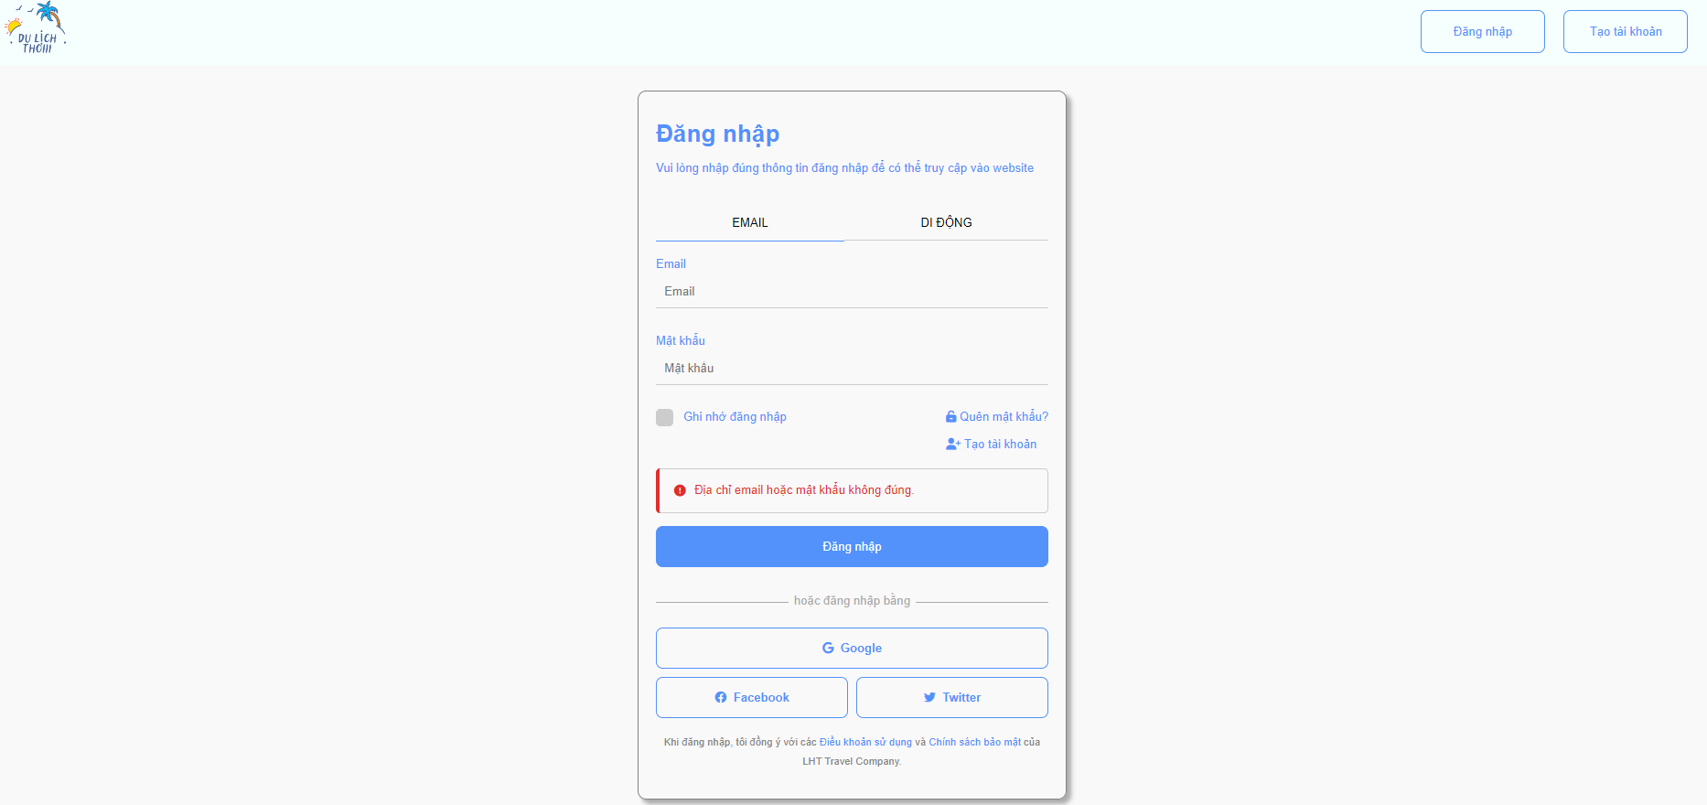
4. Cài đặt & kiểm thử
Trang Cho người dùng cơ bản (Người đi thuê)
Trang Đăng nhập

Slide 44
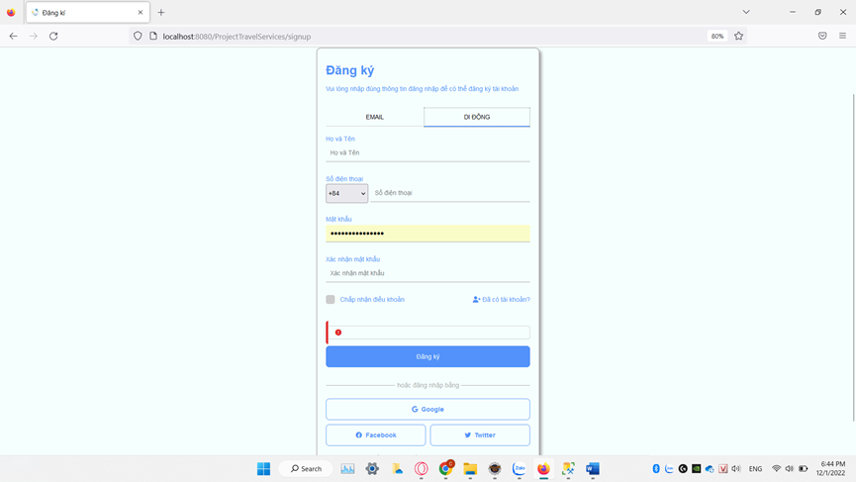
4. Cài đặt & kiểm thử
Trang Cho người dùng cơ bản (Người đi thuê)
Trang Đăng Kí

Slide 45
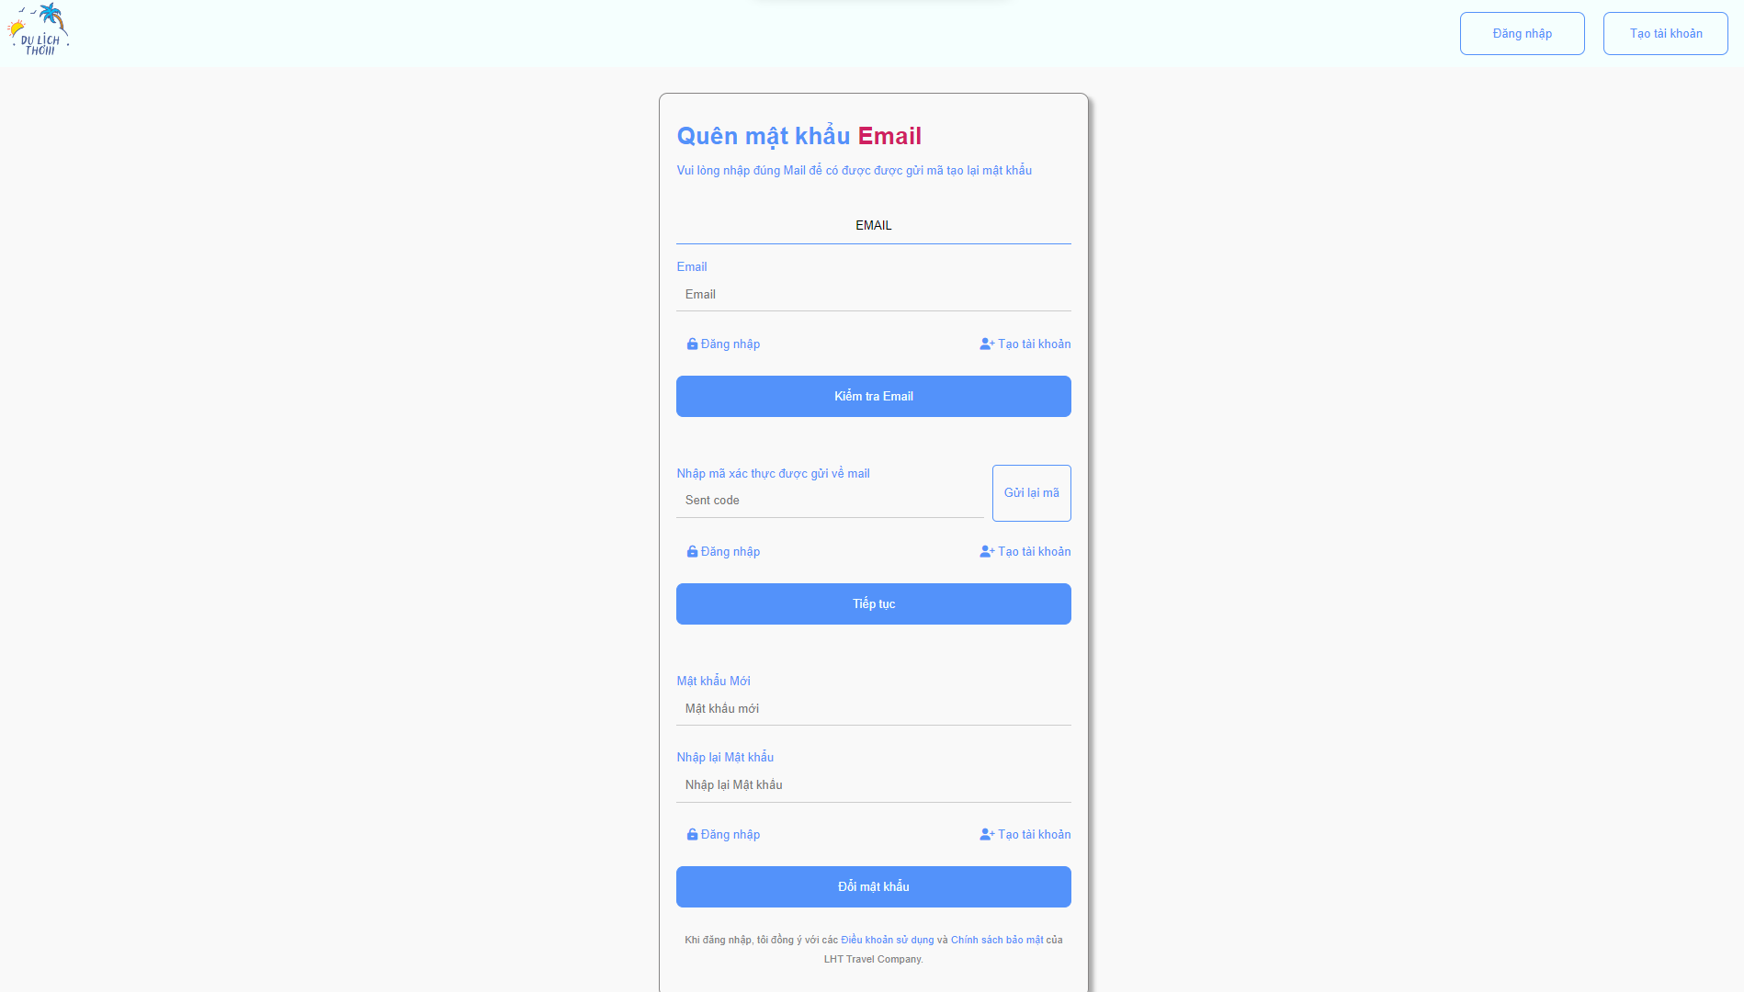
4. Cài đặt & kiểm thử
Trang Cho người dùng cơ bản (Người đi thuê)
Trang quên mật khẩu

Slide 46
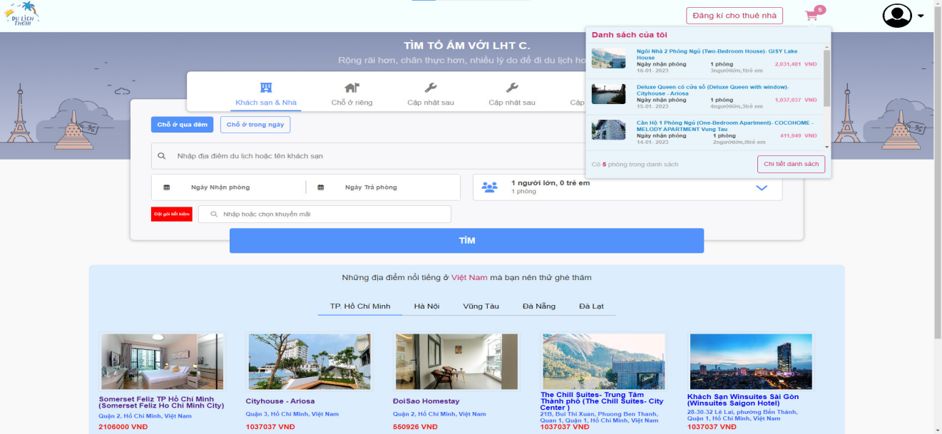
4. Cài đặt & kiểm thử
Trang Cho người dùng cơ bản (Người đi thuê)
Trang Chủ

Slide 47
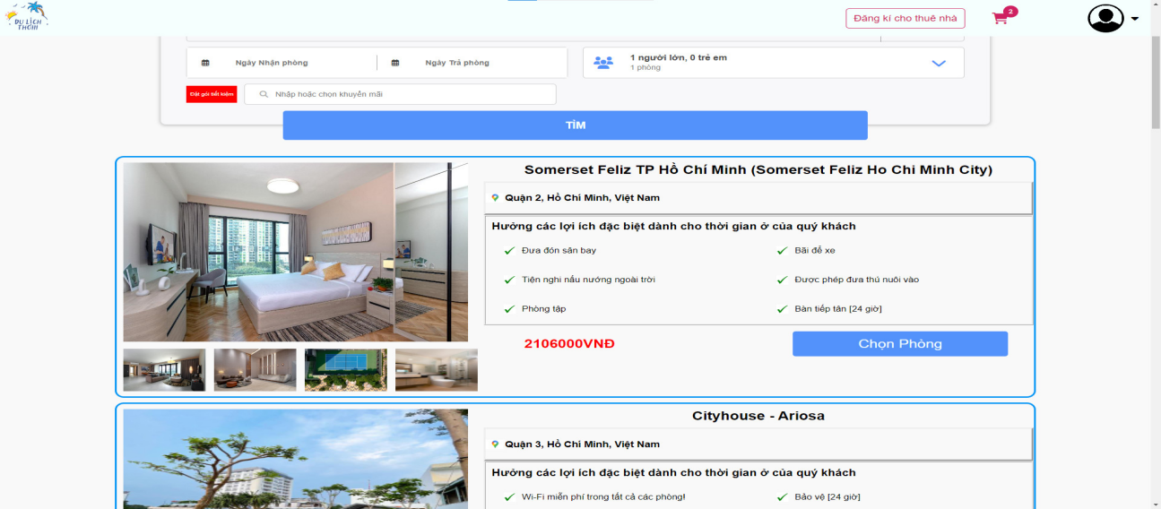
4. Cài đặt & kiểm thử
Trang Cho người dùng cơ bản (Người đi thuê)
Trang Tìm Kiếm

Slide 48
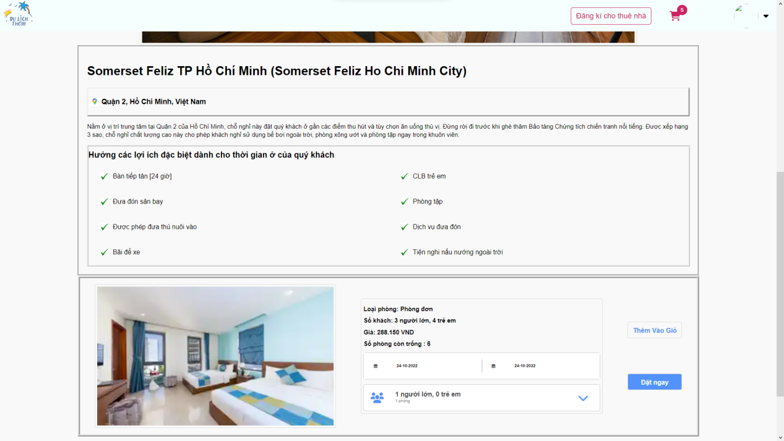
4. Cài đặt & kiểm thử
Trang Cho người dùng cơ bản (Người đi thuê)
Trang Chi Tiết Phòng

Slide 49
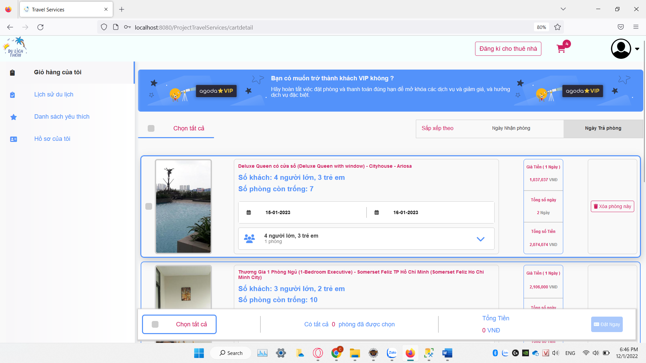
4. Cài đặt & kiểm thử
Trang Cho người dùng cơ bản (Người đi thuê)
Trang Giỏ Hàng

Slide 50
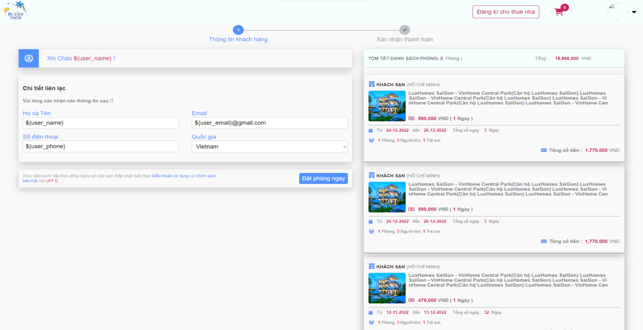
4. Cài đặt & kiểm thử
Trang Cho người dùng cơ bản (Người đi thuê)
Trang đặt phòng

Slide 51
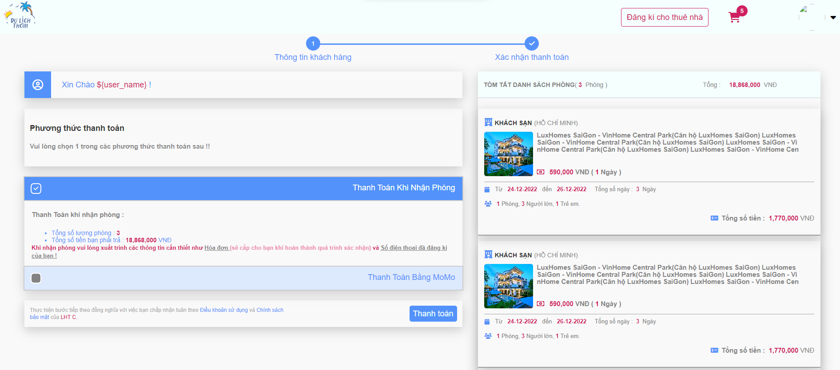
4. Cài đặt & kiểm thử
Trang Cho người dùng cơ bản (Người đi thuê)
Trang thanh toán

Slide 52
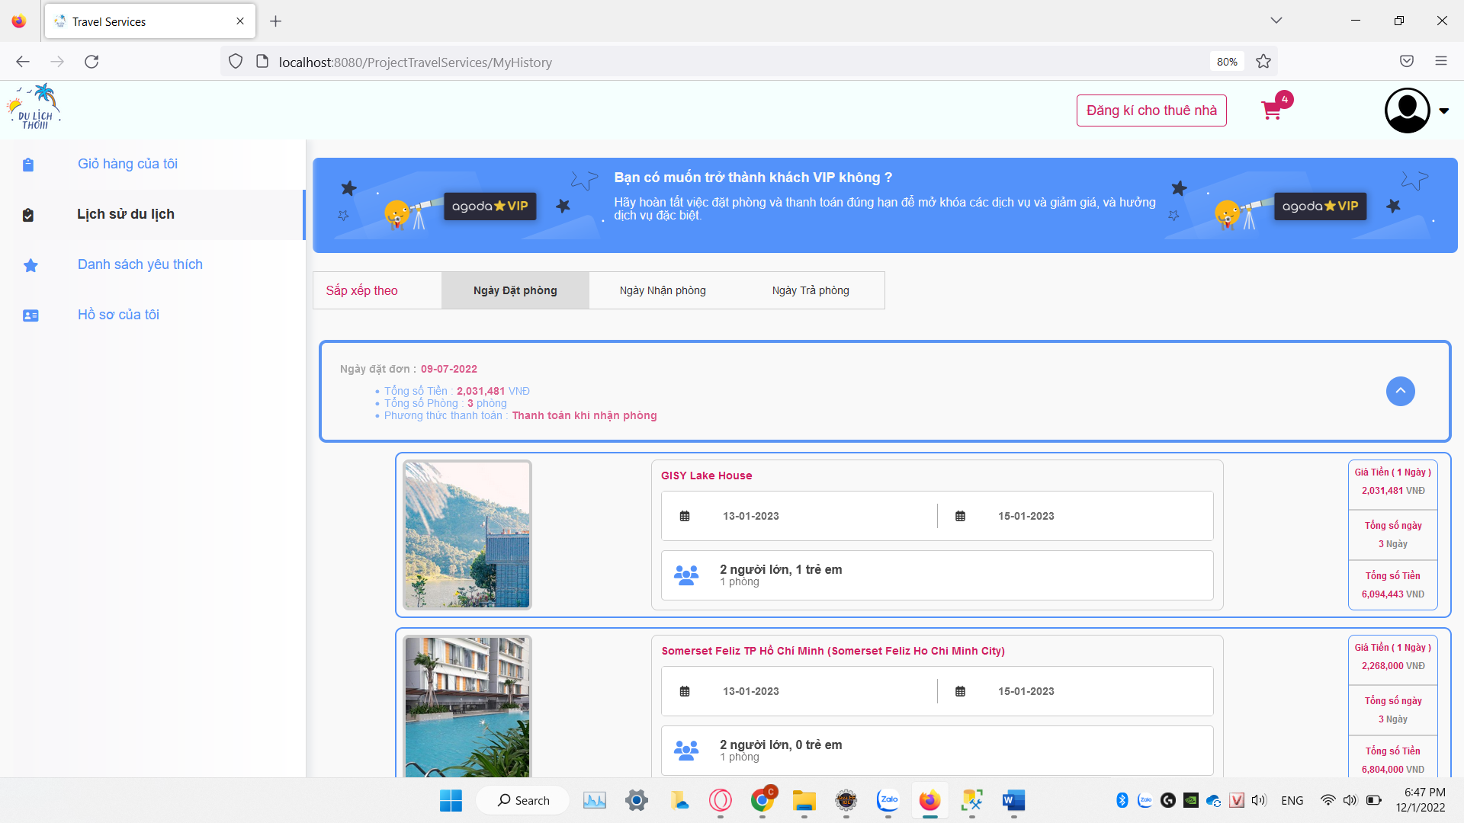
4. Cài đặt & kiểm thử
Trang Cho người dùng cơ bản (Người đi thuê)
Trang Lịch sử

Slide 53
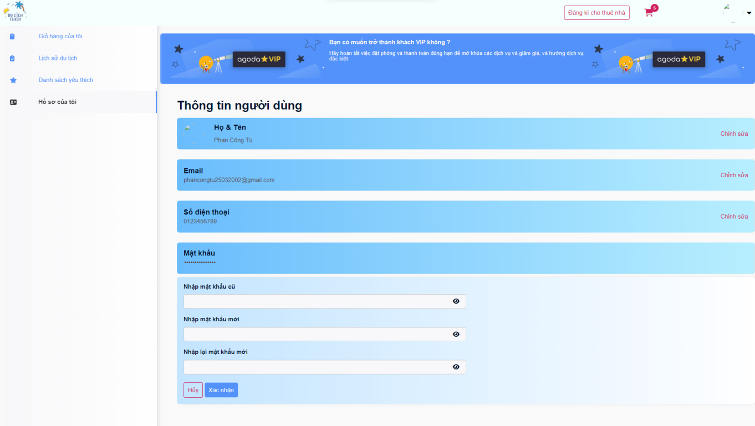
4. Cài đặt & kiểm thử
Trang Cho người dùng cơ bản (Người đi thuê)
Trang Thông tin

Slide 54
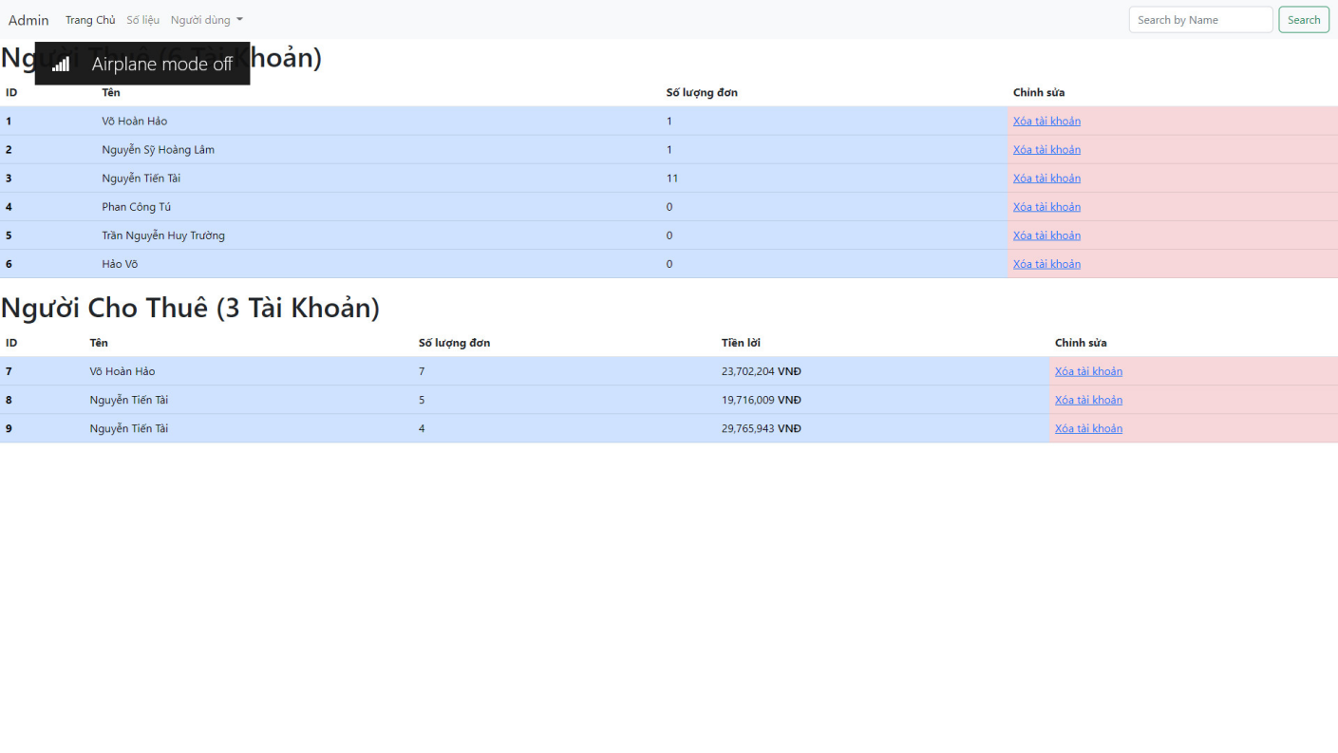
4. Cài đặt & kiểm thử
Trang Admin
Trang Admin

Slide 55
KIỂM THỬ

Slide 56
5. KẾT LUẬN & ĐỊNH HƯỚNG PHÁT TRIỂN

Slide 57
5. KẾT LUẬN & ĐỊNH HƯỚNG PHÁT TRIỂN
Kết quả đạt được
Nhóm đã hoàn thành được các chức năng tiêu biểu, bổ sung các chức năng “Tìm kiếm” theo từng vùng, thành phố, tên khách sạn, gọi API để thanh toán bằng “MOMO” theo yêu cầu của giảng viên. Có thể thanh toán bằng MOMO thông qua cách quét mã QR. Biết được cách thức vận hành, hoạt động của trang web, biết cách làm việc nhóm, hỗ trợ nhau trong quá trình làm bài.

Slide 58
5. KẾT LUẬN & ĐỊNH HƯỚNG PHÁT TRIỂN
Định hướng phát triển
Chỉnh sửa giao diện tối ưu hơn
Tối ưu hóa code
Loại bọ các code trùng nhau
Hoàn thiện các chứ năng phụ khác
Phát triển responsive để chạy trên các nên tảng khác nhau
Phát triển theo các công nghệ hiện đại hơn.

Slide 59
Cảm ơn thầy đã lắng nghe
Link Github :
https://github.com/thomsonbel12/TravelServicesJAVA

